Slide 1
CENTRO DE ESTUDOS DR. CERVANTES CAPOROSSI
PROGRAMA DE RESIDÊNCIA MÉDICA EM CIRURGIA GERAL DO HOSPITAL SANTA ROSA
PROGRAMA DE RESIDÊNCIA MÉDICA EM CIRURGIA GERAL DO HGU
SERVIÇO DE CIRURGIA GERAL DO HOSPITAL SANTA HELENA · SECRETARIA MUNICIPAL DE SAÚDE · CUIABÁ-MT
36ª SEGUNDONA · 23 DE NOVEMBRO DE 2026
Trauma Esplênico
Manejo Não Operatório, Angioembolização e Indicação de Esplenectomia
APRESENTAÇÃO
ORIENTAÇÃO
Julia Turra
Dr. Renan Mancio
Residente R1 · Hospital Santa Rosa
Orientador
Notes:
Boa noite a todos. Eu sou a Julia Turra, R1 do Hospital Santa Rosa, e hoje, com o Dr. Renan Mancio como orientador, a gente vai falar de trauma esplênico. O que eu quero é que vocês saiam daqui sabendo decidir, diante de um baço lesado, quem só observa, quem vai para a embolização, quem vai para a sala e quem perde o baço, porque é exatamente essa decisão que aparece no plantão e cai na prova. [~0:34]

Slide 2
PERGUNTAS-BÚSSOLA
Quatro perguntas orientam a aula
1
Em um adulto hemodinamicamente estável ou responsivo à reanimação, quais achados clínicos e tomográficos justificam angioembolização imediata, e quando é aceitável observação vigilante?
2
Em lesão esplênica de alto grau, hipotensão inicial ou idade avançada, quais critérios objetivos devem definir falha do manejo não operatório e conversão para cirurgia?
3
Quando a angioembolização deve ser proximal versus distal, considerando controle da hemorragia, preservação de tecido esplênico, risco de infarto/abscesso e necessidade de reintervenção?
4
Em que cenário a esplenectomia é preferível à tentativa de salvamento e como ponderar esse benefício contra as complicações infecciosas tardias da asplenia?
Perguntas transcritas da programação das Segundonas 2026/27
sumário
2
Notes:
Quatro perguntas vão guiar a aula, e são as da programação, do jeito que estão escritas. [clique 1] A primeira é quem vai para a embolização já e quando dá para só observar. [clique 2] A segunda é o que define, de forma objetiva, que o manejo não operatório falhou, principalmente no alto grau, no hipotenso e no idoso. [clique 3] A terceira é técnica: embolização proximal ou distal. [clique 4] E a quarta é quando vale mais tirar o baço do que tentar salvar, pesando a asplenia. Guardem as quatro, porque eu volto nelas no final. [~1:14]

Slide 3
CASO DIDÁTICO
Mulher de 34 anos, moto contra carro: chega hipotensa e responde à reanimação
CHEGADA
APÓS 2 CH · 15 MIN
Dor no hipocôndrio esquerdo irradiada para o ombro esquerdo
PA (mmHg)
PA (mmHg)
84/52
112/70
E-FAST: líquido periesplênico; sem sangramento externo
2 CH, cristaloide limitado (ATLS 11)
FC (bpm)
FC (bpm)
124
96
Resposta mantida por 30 min
MENSAGEM
Sala ou TC? A resposta volta na avaliação, na TC, na angiografia e na alta.
Caso didático construído com dados de [4,28]; não é paciente real
sumário
3
Notes:
Antes da teoria, um caso didático, montado com dados das fontes, não é paciente real. [clique 1] Uma mulher de 34 anos, de moto, bate num carro e chega com PA de 84 por 52 e FC de 124, dor no hipocôndrio esquerdo que vai para o ombro, e o E-FAST mostra líquido em volta do baço. [clique 2] Aí ela recebe dois concentrados, com pouco cristaloide, como pede o ATLS 11 [28], e em 15 minutos a PA vai para 112 por 70 e a FC para 96, e se mantém por 30 minutos. [clique 3] E eu pergunto: sala ou tomografia? Pensem, porque ela volta várias vezes na aula. [~2:01]

Slide 4
SUMÁRIO
Sete partes, na ordem do raciocínio clínico
1
Anatomia vascular
2
Avaliação inicial
3
TC e AAST 2018
4
Manejo não operatório
5
Angioembolização
6
Falha, cirurgia e asplenia
7
Síntese e forja
Cada título é um link para a seção
4
Notes:
O roteiro tem sete partes, na ordem em que o raciocínio acontece no plantão: a anatomia vascular, que é o que explica a embolização, depois a avaliação inicial, a tomografia com a escala AAST de 2018, o manejo não operatório, a angioembolização, a falha com a cirurgia e a asplenia e, no fim, a síntese, com as respostas e as questões. Cada título aqui é um link, se alguém quiser voltar em alguma parte no debate. [~2:35]

Slide 5
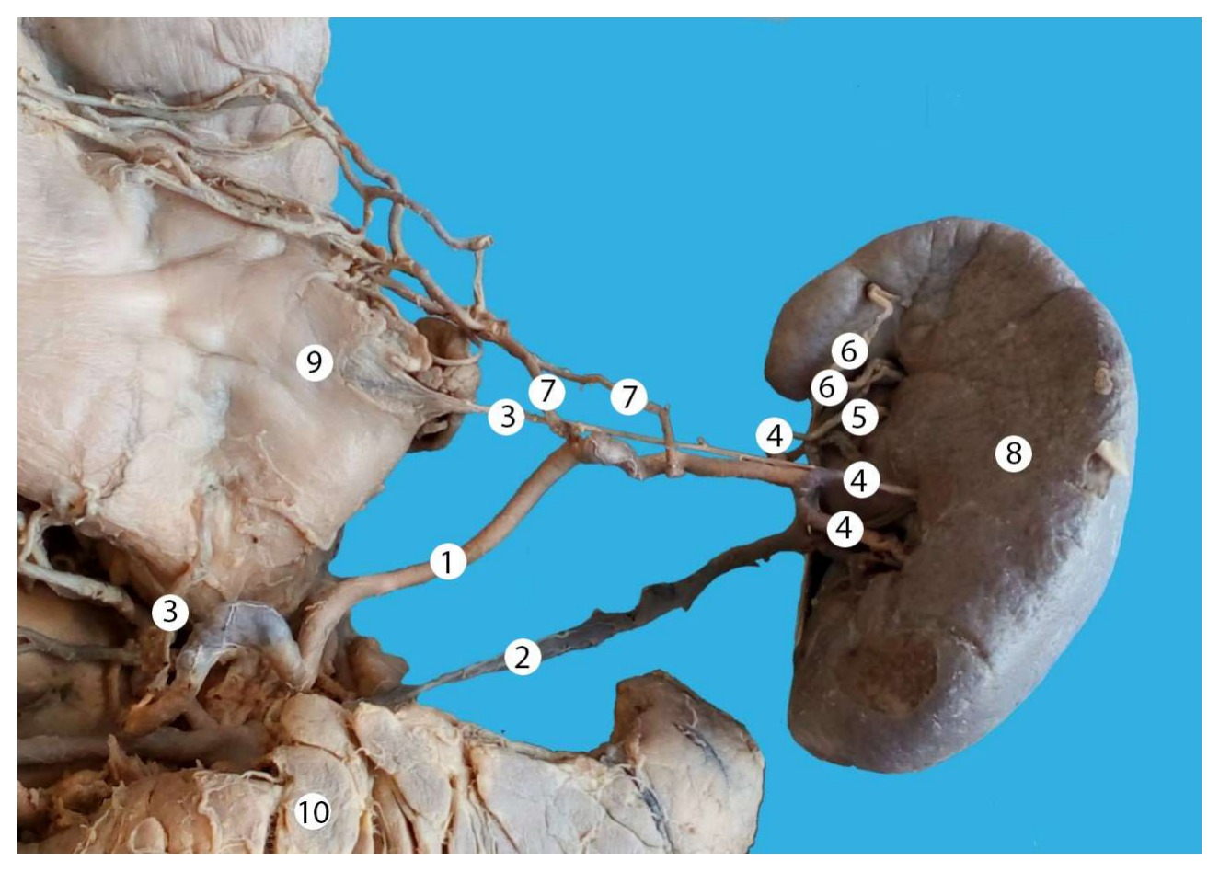
1 · ANATOMIA VASCULAR
Na mesa: a artéria esplênica chega ao hilo e se divide em ramos segmentares
Peça de dissecção (não é trauma) vista pela face posterior do estômago: baço à direita da imagem (lateral), pâncreas embaixo, tronco celíaco à esquerda (medial), cranial em cima. Números originais dos autores.
Artéria polar superior
Gastroepiploicas esquerdas
Tronco ocluído: cai a pressão do baço inteiro
Ramo ocluído: infarto daquele segmento
Ramos do hilo
Artéria esplênica
Veia esplênica
MENSAGEM
Proximal protege o baço todo; distal sacrifica um território.
Fontes: [3,21] · Figura: Covantsev 2023 · Figure 4 · CC BY · PMC9861032
sumário
5
Notes:
Começando pela mesa. É uma peça de dissecção, não é trauma, vista pela face posterior do estômago: o baço à direita da imagem, que é a lateral, o pâncreas embaixo e o tronco celíaco à esquerda, com o cranial em cima. [clique 1] A artéria esplênica corre junto do pâncreas, com a veia abaixo, [clique 2] e no hilo ela se abre em ramos segmentares, [clique 3] e o polo superior pode ter uma artéria polar própria. [clique 4] Daqui saem as gastroepiploicas, que depois vão ser colaterais [21]. [clique 5] Por isso fechar o tronco baixa a pressão do baço inteiro, e fechar um ramo infarta um território [3,21]. [clique 6] Guardem essa diferença. [~3:21]

Slide 6
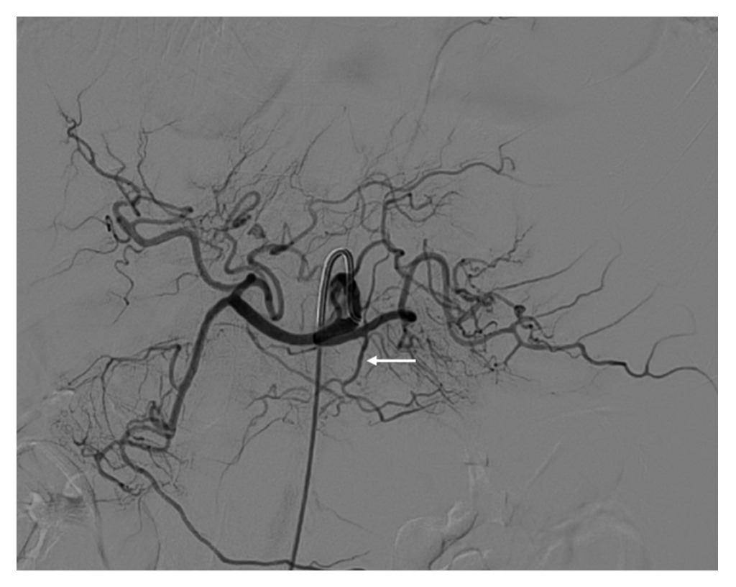
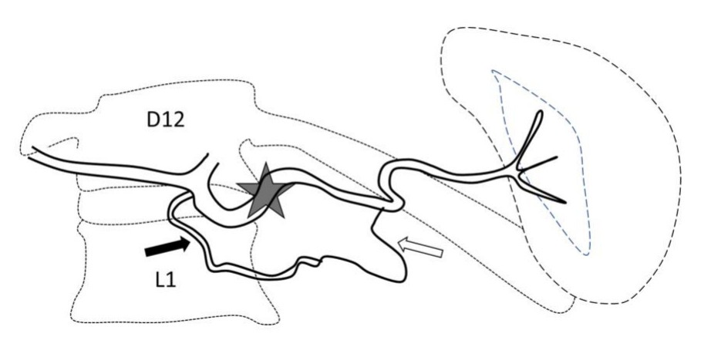
1 · ANATOMIA VASCULAR
No angiógrafo, a pancreática dorsal é o marco: a mola proximal fica depois dela
Cateter no tronco celíaco
Local da mola
Pancreática dorsal
Pancreática magna
Artéria esplênica
Colaterais: pancreáticas, gastroepiploicas, gástricas curtas
Pancreática dorsal
Mola antes da dorsal: pancreatite ou necrose pancreática
Mensagem Oclusão proximal (série de 7): a pressão no baço cai 61%; colaterais o mantêm vivo.
Fontes: [21,22] · Figuras: Gill 2025 · Figure 2 · CC BY-NC · PMC12239535 (DSA em AP, baço à direita); Sammoud 2023 · Figure 1 · CC BY · PMC10304633
sumário
6
Notes:
Agora no angiógrafo: angiografia celíaca em AP, paciente em decúbito dorsal, baço à direita da imagem, que é a esquerda do paciente [22]. [clique 1] O cateter está no tronco celíaco, e a esplênica sai para a direita. [clique 2] A seta original mostra a pancreática dorsal, que nasce da esplênica proximal, e ela é o marco. [clique 3] No esquema, a estrela é o lugar da mola: depois da dorsal e antes da pancreática magna [21]. [clique 4] O baço continua vivo pelas colaterais, [clique 5] só que, com a mola antes da dorsal, o risco é pancreatite e necrose pancreática [21]. [clique 6] E, numa série pequena, a oclusão proximal baixou a pressão do baço em 61% [21]. [~4:09]

Slide 7
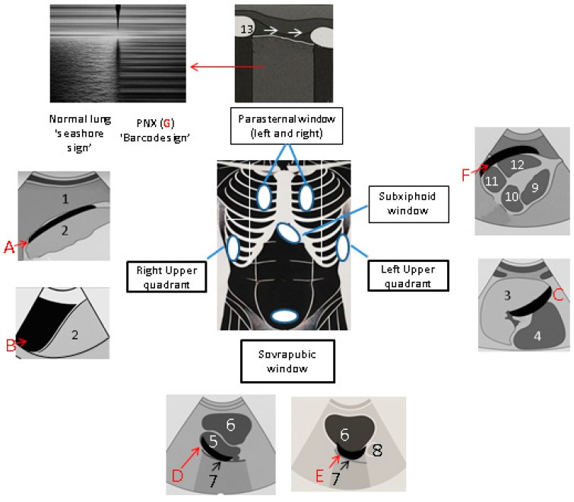
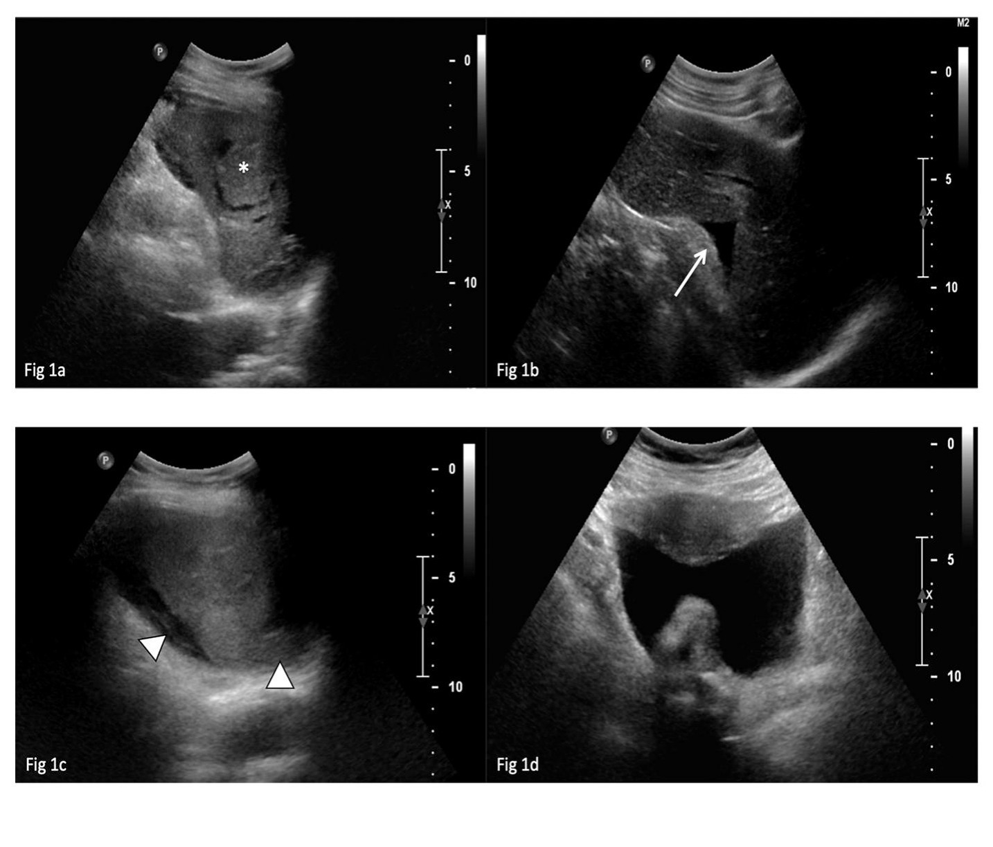
2 · AVALIAÇÃO INICIAL
Primeiro a fisiologia; o FAST procura sangue, não o grau da lesão
ATLS 11: xABCDE, sangue precoce, pouco cristaloide
FAST: sensibilidade até 91%; especificidade até 96%
Até 42% de falso-negativo
Útil no instável; limitado no estável
MENSAGEM
Esquerda: esquema das janelas do eFAST (C = espaço esplenorrenal). Direita: US real de sangue periesplênico, mas de ruptura ESPONTÂNEA (atraumática), não de trauma.
FAST positivo no instável: sala. FAST negativo não exclui lesão.
Fontes: [4,28,29,33] · Figuras: Bella 2025 · Figure 2 · CC BY · PMC12112529; Romano 2026 · Figure 1 · CC BY · PMC12833092
sumário
7
Notes:
Na sala de emergência, a fisiologia vem antes da anatomia. [clique 1] O ATLS 11 virou xABCDE, com hipotensão permissiva, sangue precoce e pouco cristaloide [28], e um resumo secundário acrescenta o ácido tranexâmico em até 3 horas [33]. [clique 2] O FAST tem sensibilidade de até 91% e especificidade de até 96% [4], [clique 3] só que tem até 42% de falso-negativo, porque às vezes a lesão não sangra para fora ou fica junto ao diafragma [4]. [clique 4] Ele serve no instável [29]. À direita, um ultrassom real de sangue em volta do baço, só que de ruptura espontânea, não de trauma. [clique 5] FAST positivo no instável é sala. [~4:54]

Slide 8
2 · AVALIAÇÃO INICIAL
Estável, transitório ou instável: a resposta à reanimação escolhe o caminho
Estável ou respondedor sustentado
Respondedor transitório
Instável (WSES)
PA > 90 e FC < 100, constante ou melhorando após volume
Melhora com a reanimação e volta a cair
PAS < 90, ou > 90 só com volume ou vasopressor; déficit de base > 5; índice de choque > 1; ≥ 4–6 CH em 24 h
TC multifásica → NOM ± SAE
Tratar como instável: sala; SAE só com IR imediata ou sala híbrida
Laparotomia, sem passar pela TC
Divergência entre fontes ATLS 9ª: PA < 90 e FC > 120 com hipoperfusão; a definição da WSES é mais sensível.
Mensagem Caso didático: 84/52 → 112/70 sustentado = respondedora → TC.
Fontes: [2–4,6] (WSES: "déficit de base > 5", corrigindo o sinal impresso como "BE > −5")
sumário
8
Notes:
Aí vem a pergunta que divide tudo: como esse paciente responde à reanimação. [clique 1] Estável, ou respondedor sustentado, vai para a tomografia, e daí para o manejo não operatório [3,4]. [clique 2] O respondedor transitório, que melhora e volta a cair, a WSES manda tratar como instável [4]. [clique 3] E o instável, pela WSES, não é só PAS abaixo de 90: é também quem depende de volume ou vasopressor, déficit de base acima de 5, índice de choque acima de 1, ou 4 a 6 concentrados em 24 horas, e esse vai para a laparotomia [4,6]. [clique 4] O ATLS 9 era mais restrito [4]. [clique 5] E a nossa paciente sustentou a resposta: vai para a TC. [~5:43]

Slide 9
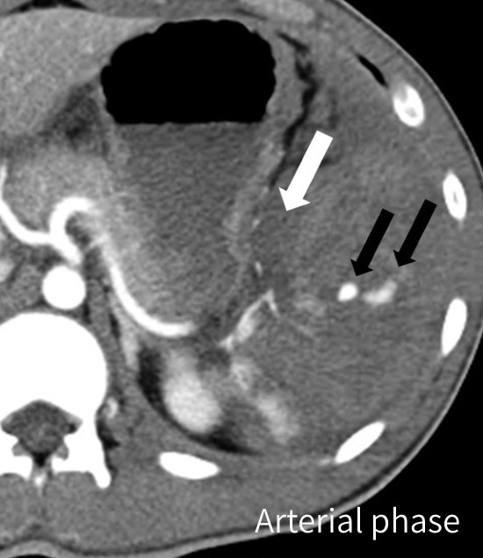
3 · TC E AAST 2018
O exame que o médico viu, fase arterial: o blush e a lesão contida brilham juntos
Mesmo corte axial nas fases arterial e tardia; baço à direita da imagem (esquerda do paciente), estômago com ar à frente. Homem de 20 anos, moto.
Extravasamento ativo
TC multifásica: arterial + portal, tardia se positiva
Fase arterial: 13 de 22 lesões contidas só apareceram nela
Blush em ~17%; sem SAE, falha > 60%
Lesão vascular contida
MENSAGEM
Na arterial os dois brilham; a fase tardia é que separa.
Fontes: [3,4,7,18,29] · Figura: Yu 2018 · Fig. 2 (fase arterial, recorte) · CC BY-NC · PMC9431845
sumário
9
Notes:
Esse é o exame que o médico viu: TC multifásica de um homem de 20 anos que caiu de moto, mesmo corte em todas as fases, baço à direita da imagem. [clique 1] O protocolo é arterial mais portal, e a tardia entra quando o exame é positivo [3,29]. [clique 2] A seta branca é um extravasamento ativo, [clique 3] e as pretas, uma lesão vascular contida, e na arterial os dois brilham igual. [clique 4] Numa série, 13 de 22 lesões contidas só apareceram na fase arterial [18], e o blush, que aparece em uns 17%, falha em mais de 60% sem embolização [4]. [clique 5] Para separar um do outro, eu preciso da tardia. [~6:30]

Slide 10
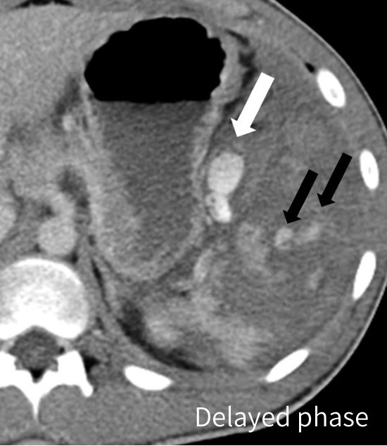
3 · TC E AAST 2018
Fase tardia: o blush cresce e fica mais denso; a lesão contida acompanha o vaso
Mesmo corte axial nas fases arterial e tardia; baço à direita da imagem (esquerda do paciente), estômago com ar à frente. Homem de 20 anos, moto.
Blush: cresceu
AAST 2018: sangramento ativo aumenta na fase tardia
Lesão vascular (PSA, FAV) diminui na fase tardia
TC × angiografia: 2,3–47% dos blushes não se confirmam
Contida: igual ao vaso
MENSAGEM
Blush ativo: tratar já. Lesão contida: já é grau IV.
Fontes: [3,4,7,18,29] · Figura: Yu 2018 · Fig. 2 (fase tardia, recorte) · CC BY-NC · PMC9431845
sumário
10
Notes:
Mesmo corte, agora na fase tardia. [clique 1] A AAST 2018 define assim: o sangramento ativo é o contraste que aumenta de tamanho ou de densidade na fase tardia [7], [clique 2] e é exatamente o que a seta branca mostra, a mancha cresceu. [clique 3] Já a lesão contida, das setas pretas, acompanha a densidade do vaso e lava, que é o comportamento do pseudoaneurisma e da fístula [7]. [clique 4] Só um detalhe: entre 2,3 e 47% dos blushes da TC não aparecem na angiografia [4]. [clique 5] Então o blush ativo pede tratamento já, e a lesão contida, sozinha, já coloca o baço no grau IV. [~7:14]

Slide 11
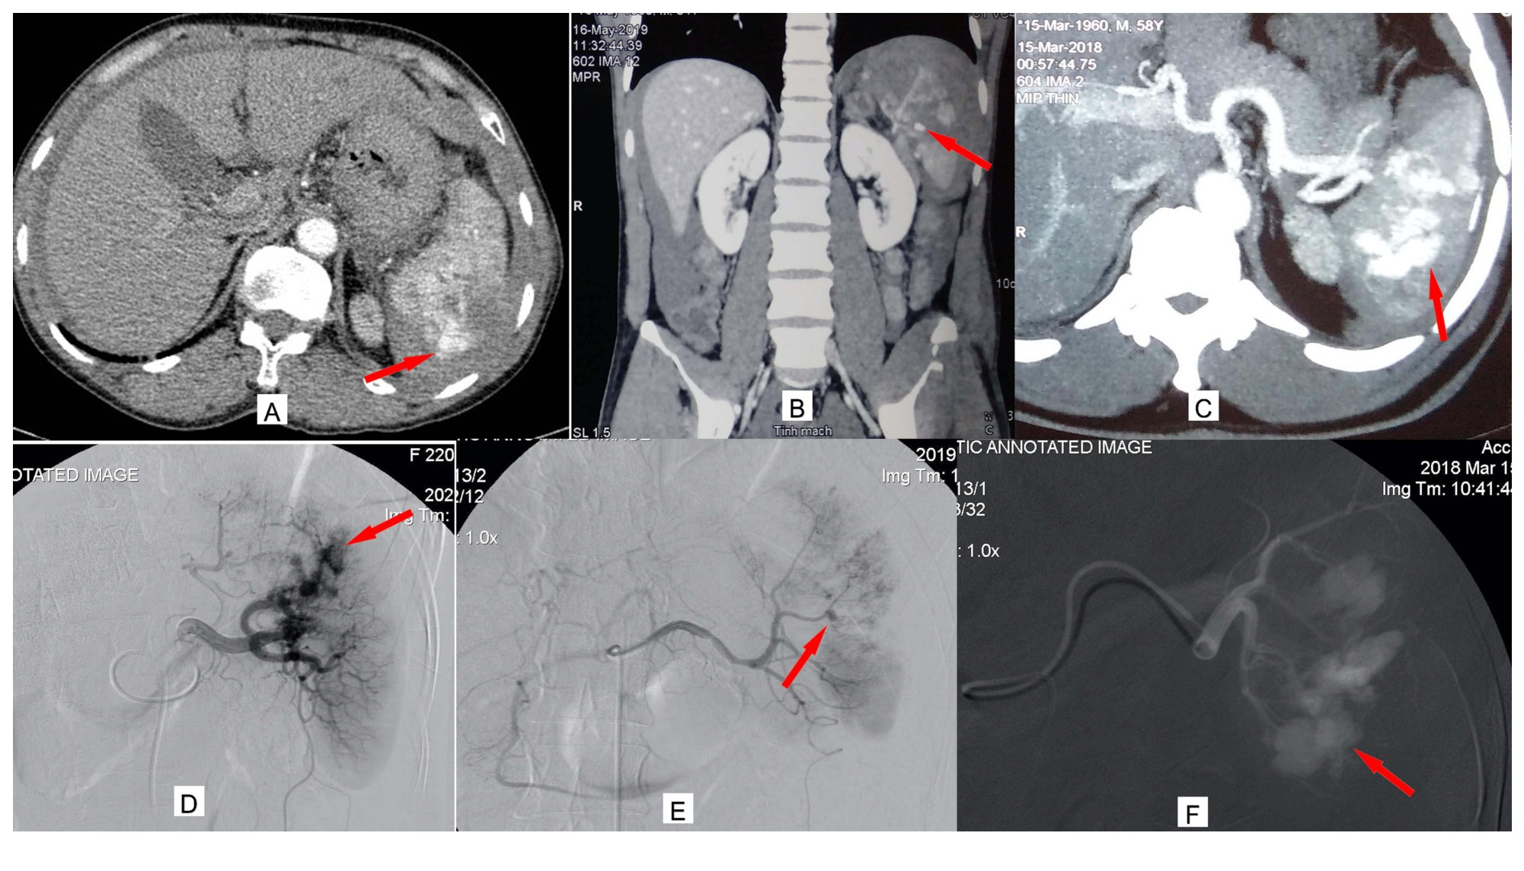
3 · TC E AAST 2018
Blush, pseudoaneurisma e fístula AV, na TC e na angiografia
BLUSH ATIVO
PSEUDOANEURISMA
FÍSTULA AV
Blush sem SAE: falha > 60%
PSA e FAV: lesão contida = grau IV
FAV: 40% de falha mesmo embolizada
Concordância de leitura: só 56,3%
MENSAGEM
No estável, os três pedem angiografia; a FAV falha mais.
Em cima, TC (A e C axiais; B coronal); embaixo, angiografia seletiva em AP. Setas vermelhas originais.
Fontes: [4,7,13,17] · Figura: Nguyen 2018 · Figure 1 · CC BY-NC · PMC10178903
sumário
11
Notes:
Aqui as três lesões vasculares lado a lado, com a TC em cima e a angiografia do mesmo tipo embaixo, sempre com o baço à direita da imagem. [clique 1] Na primeira coluna, o sangramento ativo, e o blush sem embolização falha em mais de 60% [4]. [clique 2] Na segunda, o pseudoaneurisma, que é lesão contida e, portanto, grau IV [7]. [clique 3] Na terceira, a fístula arteriovenosa, que é a que mais engana: na série de Haan, falhou em 40% mesmo embolizada [13]. [clique 4] E a leitura não é fácil: num estudo multicêntrico, a classificação original concordou com a de um radiologista especialista em só 56,3% [17]. [clique 5] No estável, os três pedem angiografia. [~8:02]

Slide 12
3 · TC E AAST 2018
AAST 2018: o achado vascular puxa a lesão para grau IV ou V
Grau | Critério de imagem (TC) | WSES se estável
I | Hematoma subcapsular < 10% da superfície; laceração < 1 cm; ruptura capsular | I
II | Hematoma subcapsular 10–50%; intraparenquimatoso < 5 cm; laceração 1–3 cm | I
III | Subcapsular > 50%; hematoma roto ou ≥ 5 cm; laceração > 3 cm | II
IV | Lesão vascular ou sangramento ativo contido na cápsula; vasos segmentares ou hilares com desvascularização > 25% | III
V | Baço estilhaçado; sangramento ativo que passa para o peritônio | III
Lesões múltiplas: sobe um grau, até o III. Instável: WSES IV em qualquer grau.
Mensagem Caso didático: blush contido na cápsula + PSA segmentar = grau IV · WSES III.
Fontes: AAST 2018, Kozar et al. [7] (critérios conferidos em transcrição secundária, Radiopaedia); WSES [4]; [2,21]
sumário
12
Notes:
Essa é a escala AAST de 2018, de Kozar [7], e eu conferi o texto numa transcrição secundária, porque o original é pago. Do I ao III, é tamanho de hematoma e profundidade de laceração. [clique 1] A mudança é o IV: qualquer lesão vascular ou sangramento ativo contido na cápsula já é grau IV, junto com a desvascularização acima de 25% [7]. [clique 2] E o V é o baço estilhaçado ou o sangramento ativo que passa para o peritônio [7]. [clique 3] Por isso lesões que antes eram III hoje viram IV, o que atrapalha comparar séries antigas [2,21]. [clique 4] A nossa paciente tem blush contido e um pseudoaneurisma segmentar: grau IV, WSES III. [~8:50]

Slide 13
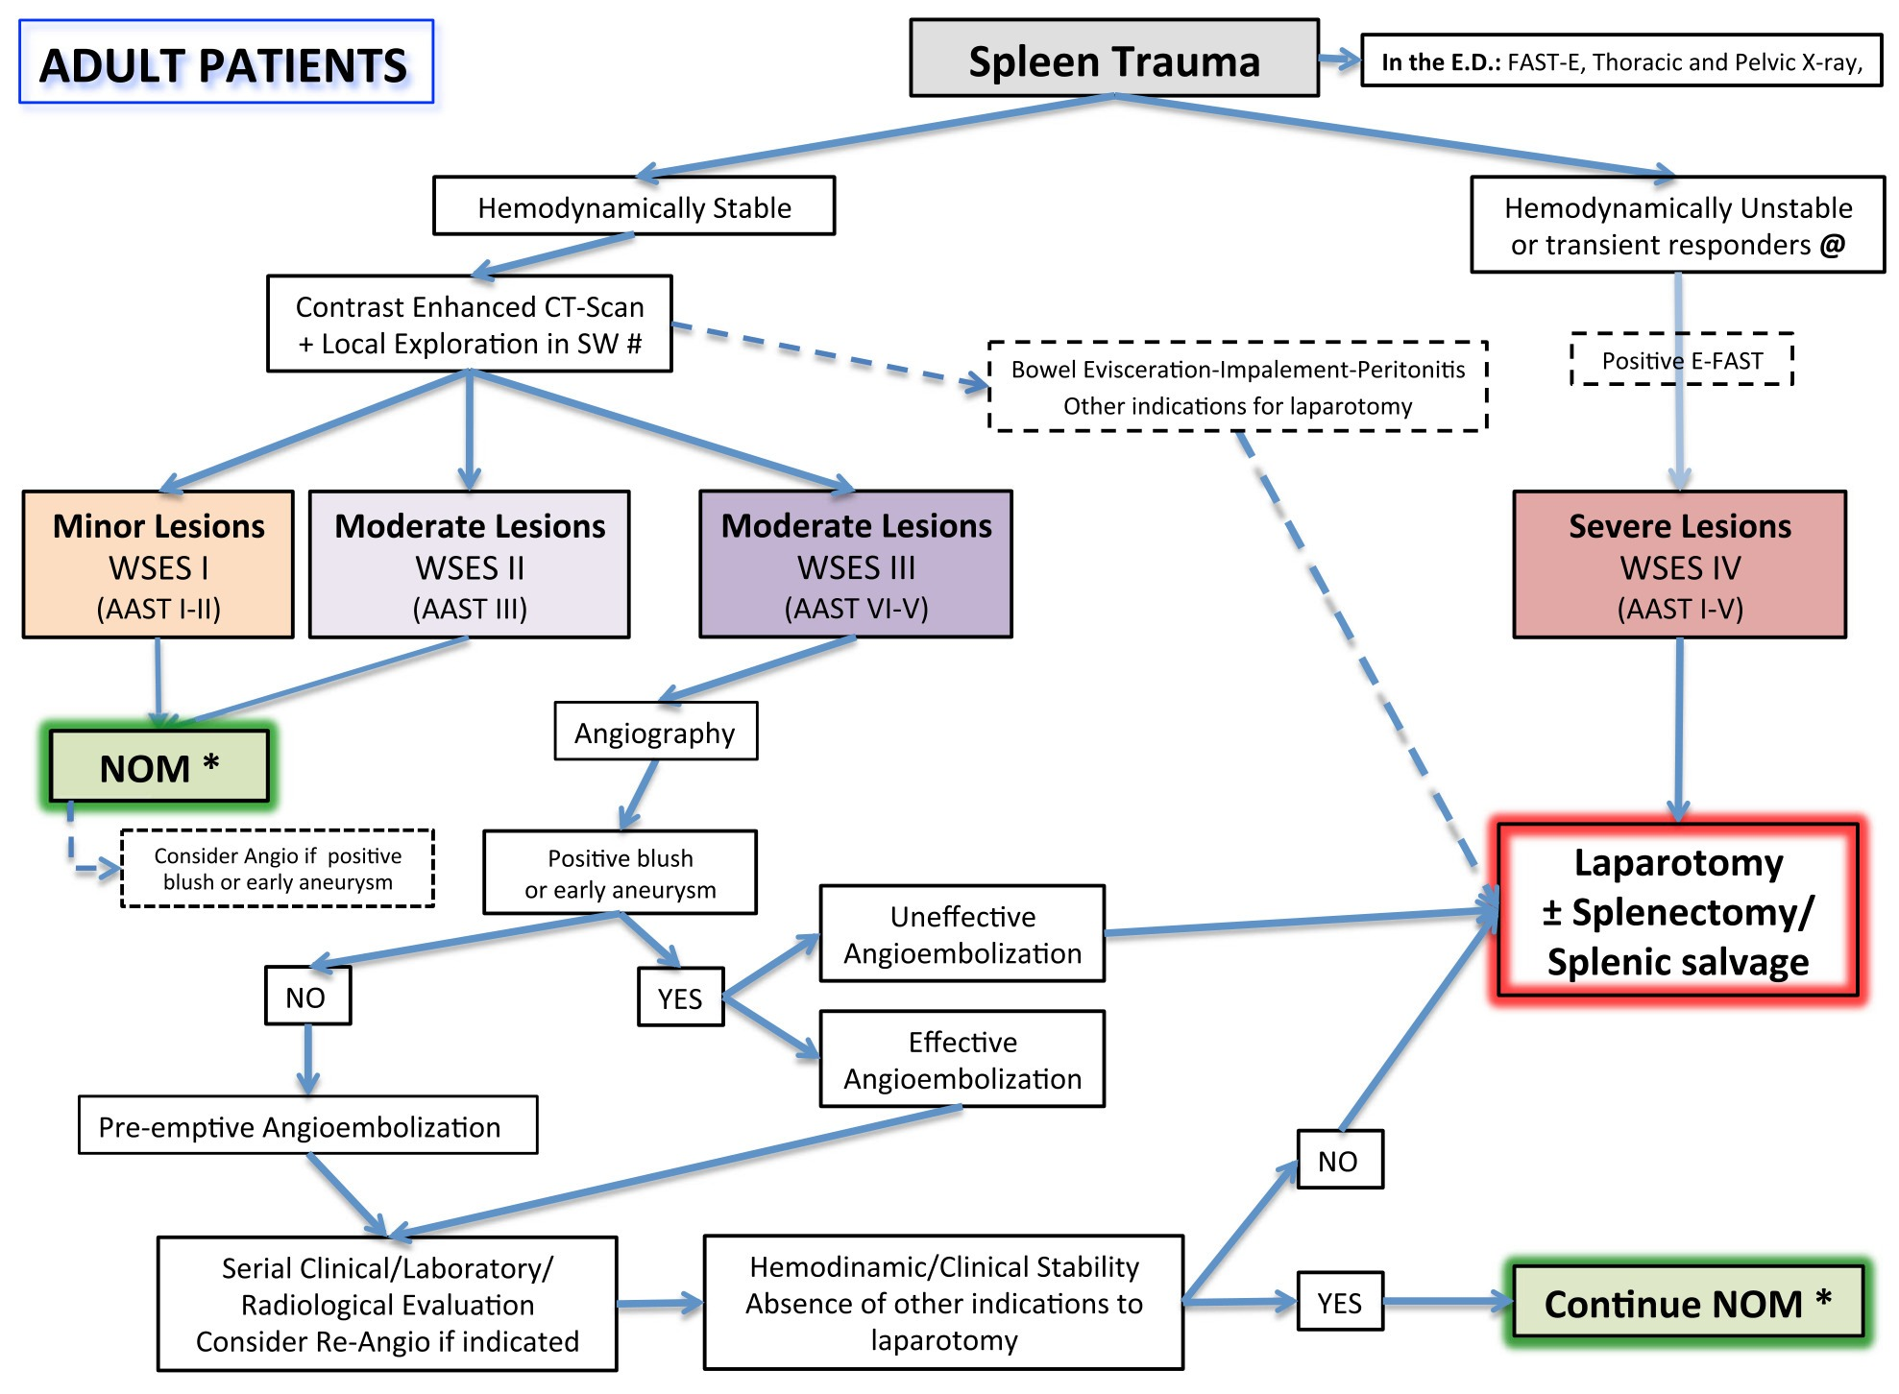
4 · MANEJO NÃO OPERATÓRIO
No estável, o NOM é a regra em qualquer grau, se o hospital sustenta o resgate
Estável sem outra indicação de cirurgia: NOM em qualquer grau
Exige UTI, SAE, sala e sangue imediatos (2A)
Laparotomia: instável, peritonite, víscera oca, evisceração, empalamento
Sozinhos não contraindicam: > 55 anos, hemoperitônio, GCS < 12
MENSAGEM
Centros de alto volume: o NOM tentado dá certo em quase 90%.
Algoritmo WSES 2017 (adulto). Erro da figura original: "AAST VI-V" na classe III = AAST IV–V.
Fontes: [4,6] · Figura: Coccolini 2017 · Fig. 2 · CC BY · PMC5562999
sumário
13
Notes:
Esse é o algoritmo da WSES para o adulto [4]. [clique 1] O estável, sem outra indicação de cirurgia, entra no NOM em qualquer grau, e a EAST concorda [4,6]. [clique 2] Só que isso vale onde houver UTI, embolização, sala e sangue na hora, ou transferência rápida [4]. [clique 3] Já o instável, o transitório, a peritonite, a víscera oca, a evisceração e o empalamento vão para a laparotomia [4]. [clique 4] Idade acima de 55, hemoperitônio volumoso e Glasgow abaixo de 12, sozinhos, não contraindicam [4,6]. Na figura original está escrito AAST VI-V, que é erro de digitação: é IV–V. [clique 5] Em centro de alto volume, o NOM dá certo em quase 90% [4]. [~9:38]

Slide 14
4 · MANEJO NÃO OPERATÓRIO
A falha cresce com o grau, e a embolização só muda o jogo no IV e no V
Observação
Angioembolização
TQIP: falha de 13,4% na observação e 6,8–6,9% na SAE
60,9% das falhas nas primeiras 24 h
83,1%
43,7%
25%
16,7%
19,9%
17,7%
17,3%
4,3%
9,1%
4,3%
I
II
III
IV
V
MENSAGEM
AAST IV–V no estável: angiografia mesmo sem blush.
Falha do NOM por grau AAST (tabela reproduzida por Cretcher [21]; séries observacionais).
Fontes: [1,2,4,8,21] (Huang 2026: falha da observação = 936/7.003; o texto imprime 254, que são os óbitos)
sumário
14
Notes:
O gráfico mostra a falha por grau, observação contra embolização, numa tabela reproduzida por Cretcher [21]. [clique 1] Só observando, a falha vai de 4% no grau I a 83% no V. [clique 2] Com embolização, fica entre 4 e 25%. [clique 3] A diferença real está no IV e no V: 43,7 contra 17,3%, e 83,1 contra 25% [4,21]. [clique 4] No TQIP, a observação falhou em 13,4% e a embolização em cerca de 7% [1,2]; no politrauma são 936 de 7.003, e não os 254 do texto, que são os óbitos. [clique 5] 60,9% das falhas são nas primeiras 24 horas [8]. [clique 6] Então o IV e o V vão para a angiografia. [~10:24]

Slide 15
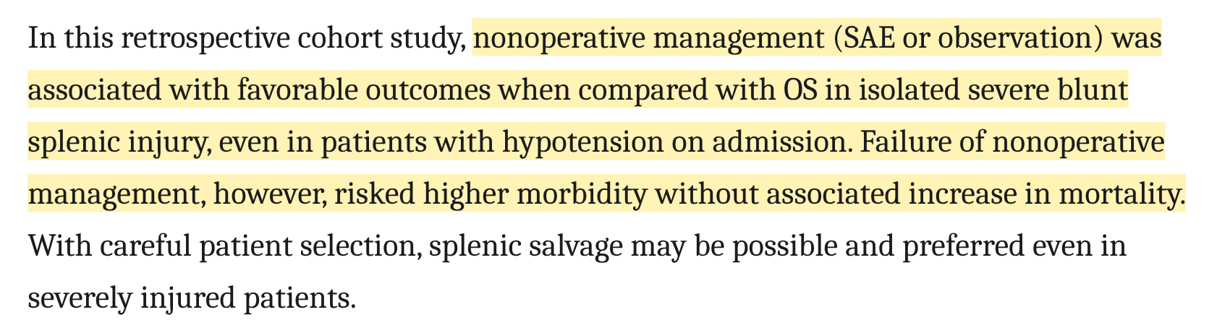
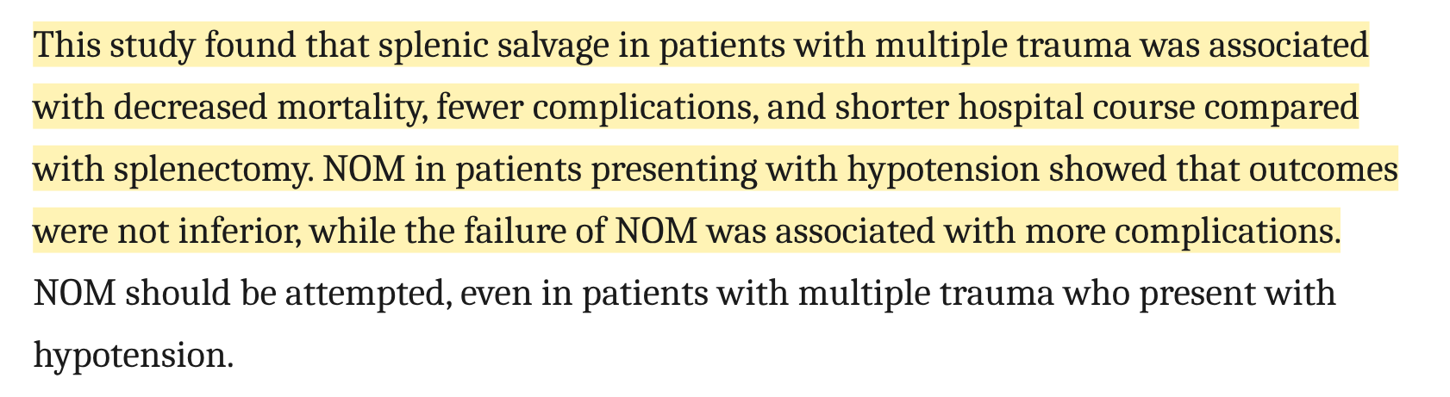
4 · MANEJO NÃO OPERATÓRIO
A fonte: Huang 2025 e 2026 — salvar o baço foi melhor que operar
HUANG 2025 · JAMA NETW OPEN · LESÃO ISOLADA GRAVE · N = 7.567
TRADUÇÃO
Embolização ou observação tiveram desfechos favoráveis frente à esplenectomia aberta, mesmo com hipotensão na admissão; a falha aumentou a morbidade, sem aumentar a mortalidade.
HUANG 2026 · JAMA SURG · POLITRAUMA · N = 12.930
TRADUÇÃO
No politrauma, salvar o baço associou-se a menor mortalidade, menos complicações e internação mais curta; com hipotensão, o NOM não foi inferior, mas a falha trouxe mais complicações.
Huang 2025 [1]; Huang 2026 [2] · Prints do PMC (texto original; marca-texto amarelo) · Limite: o banco não informa a resposta à reanimação
sumário
15
Notes:
Essas são as duas fontes da programação, direto do PMC, com o marca-texto sobre o texto original. [clique 1] Huang 2025, no trauma esplênico grave isolado, com 7.567 pacientes [1]: [clique 2] embolização ou observação foram melhores que a esplenectomia aberta, mesmo com hipotensão na admissão, e a falha aumentou complicações sem aumentar a mortalidade. Um detalhe: o resumo atribui ao hipotenso números de internação que são da coorte inteira; no hipotenso, só a embolização encurtou a internação, beta de −1,65 [1]. [clique 3] Huang 2026, no politrauma, com 12.930 [2]: [clique 4] salvar o baço associou-se a menor mortalidade. Só que nos dois o banco não diz quem respondeu à reanimação. [~11:10]

Slide 16
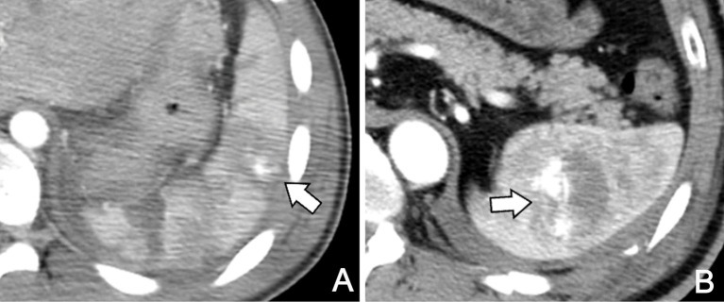
4 · MANEJO NÃO OPERATÓRIO
Vigiar é protocolo: Hb de 8 em 8 horas, mobilizar no 2º dia e imagem em 48–72 h
AAST ≥ III: unidade monitorizada, Hb a cada 8 h
Mobilizar no 2º dia se 3 Hb em 8/8 h ficarem dentro de 10%
HBPM: 24 h (I–II); 48–72 h (III–V)
AAST ≥ III: CEUS ou TC em 48–72 h
TC axial (baço à direita da imagem). A: PSA tardio < 10 mm no 3º dia, seguido, resolvido no 9º. B: PSA > 10 mm no 6º dia, embolizado.
Caso didático Hb 10,4 → 10,1 → 9,8 g/dL em 8/8 h: dentro de 10% → mobiliza no 2º dia.
MENSAGEM
Após a alta: observação por 10–14 dias nos graus II–V.
Fontes: [5,16] · Figura: Koide 2023 · Figure 2 · CC BY-NC · PMC11570251
sumário
16
Notes:
Observar é protocolo, pelo consenso WSES de 2022 [5]. [clique 1] Grau III ou mais fica em unidade monitorizada, com hemoglobina de 8 em 8 horas. [clique 2] Mobiliza no segundo dia se três hemoglobinas ficarem dentro de 10%, e a nossa paciente fez 10,4, 10,1 e 9,8, então levanta no dia 2. [clique 3] A heparina entra em 24 horas no I e II, e em 48 a 72 horas do III ao V. [clique 4] No grau III ou mais, imagem em 48 a 72 horas, para pegar o pseudoaneurisma tardio, como na figura: o pequeno foi seguido, o grande embolizado [5]. [clique 5] Depois da alta, observação de 10 a 14 dias [16]. [~11:57]

Slide 17
SUMÁRIO · ONDE ESTAMOS
Da vigilância para o angiógrafo: quem embolizar e como
1
Anatomia vascular
2
Avaliação inicial
3
TC e AAST 2018
4
Manejo não operatório
5
Angioembolização
6
Falha, cirurgia e asplenia
7
Síntese e forja
Cada título é um link para a seção
sumário
17
Notes:
Recapitulando onde a gente está: já vimos a anatomia, a avaliação inicial, a tomografia e o manejo não operatório. Agora a gente entra na angioembolização, que é exatamente para onde a nossa paciente está indo, e depois fecha com a falha, a cirurgia e a asplenia, antes das respostas e da forja. [~12:20]

Slide 18
5 · ANGIOEMBOLIZAÇÃO
Quem embolizar: blush em qualquer grau, e AAST IV–V mesmo sem blush
Estável com blush arterial, qualquer grau → SAE como 1ª intervenção (2B)
AAST IV–V estável, com ou sem blush → angiografia ± SAE (1B)
Pseudoaneurisma ou fístula AV → SAE (2A); a FAV falha em ~40%
AAST III sem blush e com fatores de risco → limiar baixo para SAE proximal (2B)
AAST I–III sem lesão vascular nem fatores de risco → observar; SAE de rotina não ajuda
Blush para o peritônio sem SAE imediata, ou piora → sala (2B)
Mensagem Caso didático: blush contido + PSA → SAE em até 60 min.
Fontes: [4,5,13,14,24] (graus de recomendação WSES 2017)
sumário
18
Notes:
Quem embolizar, pela WSES [4]. [clique 1] O estável com blush vai para a embolização como primeira intervenção, em qualquer grau, e o IV e o V vão para a angiografia mesmo sem blush, recomendação 1B. [clique 2] Pseudoaneurisma e fístula também, lembrando que a fístula falha em 40% [13]. [clique 3] No III sem blush, a embolização de rotina não ajuda, com morbidade de 38,1 contra 18,6% na metanálise [14], só que com idade acima de 55 ou anticoagulante o limiar baixa [5]. [clique 4] Blush para o peritônio sem radiologia imediata é sala [4]. [clique 5] A nossa paciente vai para a embolização, em até 60 minutos [24]. [~13:04]

Slide 19
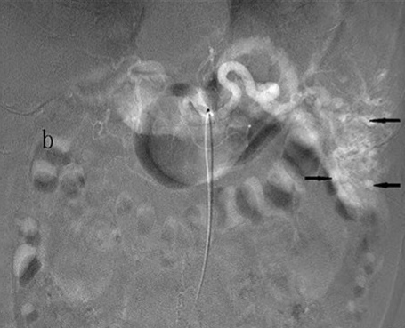
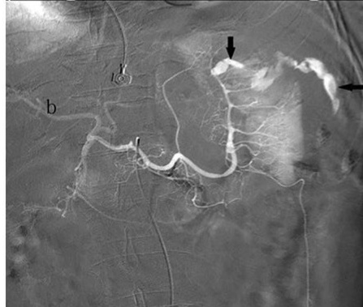
5 · ANGIOEMBOLIZAÇÃO
O exame que o médico viu, antes: vários pseudoaneurismas × um ramo sangrando
PROXIMAL · GRAU IV, HOMEM DE 58 ANOS
DISTAL · GRAU V, MULHER DE 61 ANOS
Extravasamento polar superior
Pseudoaneurismas múltiplos
Mensagem Lesões múltiplas pedem proximal; um ramo só permite distal.
Fontes: [4,21] · Figuras: Lin 2023 · Fig. 2 e 3 (b) · CC BY · PMC10234934 · angiografia em AP, baço à direita da imagem
sumário
19
Notes:
Agora duas angiografias reais do mesmo estudo de Lin, em AP, com o baço à direita da imagem, que é a esquerda do paciente [4,21]. À esquerda, um homem de 58 anos com grau IV, à direita uma mulher de 61 anos com grau V. [clique 1] À esquerda, vários pseudoaneurismas espalhados pela metade inferior do baço, [clique 2] e à direita um único ramo do polo superior sangrando para a cavidade. [clique 3] E aí está a lógica da escolha: quando as lesões são várias, ou a lesão é grave, a WSES manda proximal, e quando é um foco só, dá para ir distal [4]. [~13:48]

Slide 20
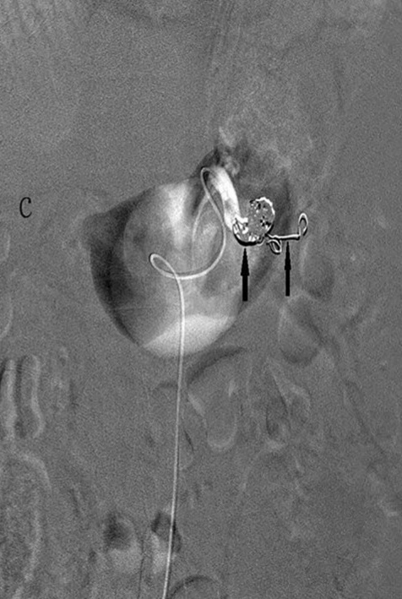
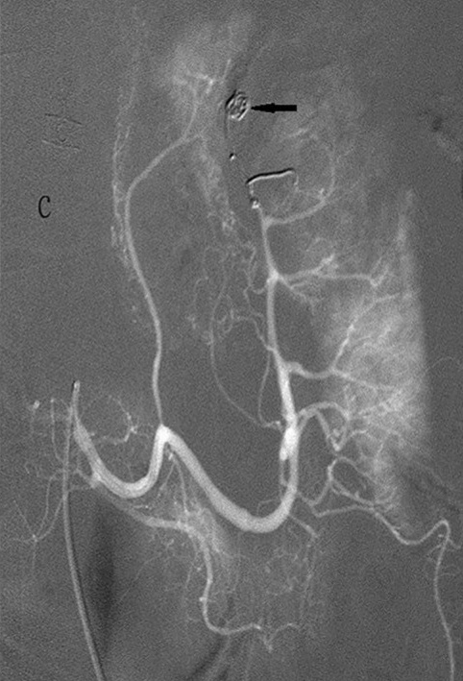
5 · ANGIOEMBOLIZAÇÃO
Depois: mola no tronco baixa a pressão; mola no ramo fecha só o foco
PROXIMAL · GRAU IV, HOMEM DE 58 ANOS
DISTAL · GRAU V, MULHER DE 61 ANOS
Molas seletivas no ramo polar
Molas no tronco da esplênica
Mensagem Caso didático: duas lesões em territórios diferentes → proximal.
Fontes: [4,21] · Figuras: Lin 2023 · Fig. 2 e 3 (c) · CC BY · PMC10234934 · angiografia em AP, baço à direita da imagem
sumário
20
Notes:
E o depois, nos mesmos dois pacientes. [clique 1] À esquerda, as molas ficaram no tronco da esplênica, e o pseudoaneurisma não enche mais, porque a pressão caiu e o baço segue vivo pelas colaterais [21]. [clique 2] À direita, as molas foram levadas até o ramo do polo superior: o extravasamento parou e o resto do baço continua perfundido, só que aquele território vai infartar [21]. [clique 3] A nossa paciente tem duas lesões vasculares em territórios diferentes, então a escolha é proximal, além da pancreática dorsal [4,21]. [~14:25]

Slide 21
5 · ANGIOEMBOLIZAÇÃO
Proximal × distal: eficácia parecida, e a distal complica mais
Desfecho | Proximal | Distal | Fonte
Ressangramento; esplenectomia por infarto ou infecção | equivalente | equivalente | [11]
Complicações menores | 2,8–11,6% | 15,9–25,2% | [4,11]
Complicações maiores (abscesso, infarto, cisto) | 6% | 24% | [12]
Preservação do baço (molas × Gelfoam) | 94,1% | 90% | [22]
Reintervenção | acesso limitado | acesso mantido | [21]
Combinada abscesso em 25% (2/8) × 0% na proximal e na distal: só quando um foco persiste.
Mensagem WSES: lesão única, inconclusivo; múltipla ou grave, proximal (1C).
Fontes: [4,11,12,21,22] · Sem ECR comparando as técnicas
sumário
21
Notes:
Mas qual é melhor? Não existe ensaio randomizado comparando as duas [4]. Na metanálise de Schnüriger, com 479 embolizados, o ressangramento e a esplenectomia por infarto ou infecção foram equivalentes [11]. [clique 1] Só que a distal teve mais complicações menores, 15,9 a 25,2% contra 2,8 a 11,6% [4,11], [clique 2] e na série de Ekeh as complicações maiores foram 24% na distal contra 6% na proximal [12]. [clique 3] E a combinada, na série de Gill, teve abscesso em 25%, contra zero nas outras [22]. [clique 4] Por isso a regra da WSES: lesão única é inconclusivo, e lesão múltipla ou grave vai para proximal ou combinada [4]. [~15:10]

Slide 22
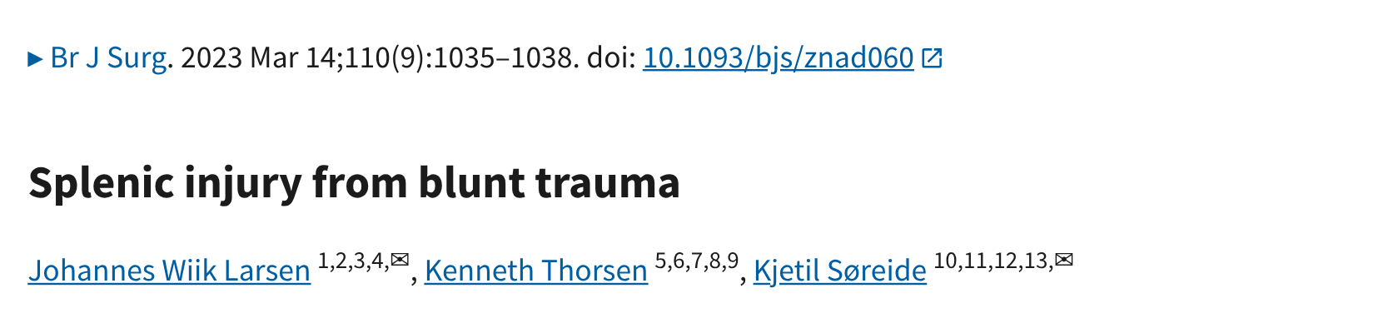
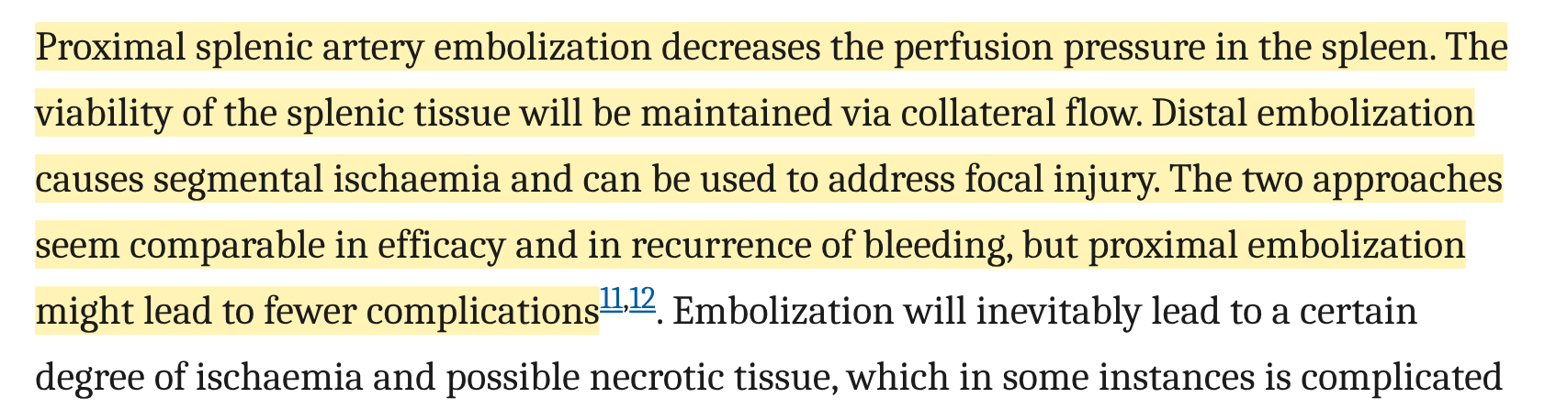
5 · ANGIOEMBOLIZAÇÃO
A fonte: BJS 2023 — proximal baixa a pressão, distal infarta um segmento
TRADUÇÃO
A embolização proximal reduz a pressão de perfusão do baço, que segue viável por colaterais; a distal causa isquemia segmentar e serve para lesão focal. Eficácia e ressangramento parecem semelhantes, mas a proximal pode ter menos complicações.
Wiik Larsen, Thorsen, Søreide. Br J Surg 2023;110(9):1035-8 [3] · Print do PMC (texto original; marca-texto amarelo)
sumário
22
Notes:
E a fonte, que é o terceiro artigo da programação, a revisão da BJS de 2023, de Wiik Larsen, Thorsen e Søreide [3]. [clique 1] O trecho marcado diz que a embolização proximal baixa a pressão de perfusão do baço, que continua viável pelas colaterais, e que a distal causa isquemia segmentar e serve para lesão focal. [clique 2] As duas parecem comparáveis em eficácia e em ressangramento, só que a proximal talvez tenha menos complicações [3]. É o mesmo raciocínio da tabela, dito pelos autores. [~15:46]

Slide 23
6 · FALHA, CIRURGIA E ASPLENIA
Máquina de decisão: quando o NOM vira cirurgia, e quando pede nova SAE
Em NOM (± SAE): reavaliação seriada
Instável, transitório ou ≥ 4–6 CH em 24 h → laparotomia
Hb caindo, mas estável → reimagem e SAE (ou nova SAE), excluída outra fonte (1C)
Hemodinâmica e transfusão
SAE sem acesso rápido, ou piora → sala
Hb de 8/8 h e reimagem
3 Hb em 8/8 h dentro de 10% → mobilizar; alta em 1–3 dias
Exame abdominal
Peritonite ou lesão de víscera oca → laparotomia
TCE grave (WSES II–III) sem resgate rápido: esplenectomia (1C).
Fontes: [4–6,24] · Não há critério numérico único validado de falha do NOM
sumário
23
Notes:
Agora uma máquina de decisão para quem já está em NOM, porque não existe um número único validado de falha [4]. [clique 1] Ficou instável, é transitório ou já foram 4 a 6 concentrados em 24 horas: laparotomia [4], e no Delphi 82% dos especialistas operam com 5 ou mais [24]. [clique 2] Hemoglobina caindo com o paciente estável, excluída outra fonte: imagem e embolização, ou nova embolização [4,5]. [clique 3] Sem embolização rápida, ou se piora, sala [4]. [clique 4] Hemoglobina estável libera a mobilização [5]. [clique 5] Peritonite ou víscera oca é laparotomia [4,6]. [clique 6] E TCE grave sem resgate rápido, esplenectomia [4]. [~16:28]

Slide 24
6 · FALHA, CIRURGIA E ASPLENIA
Caminho errado: mandar o respondedor transitório para a angiografia que demora
DISTRATOR
PA 80/50 → 110/70 após 2 CH → 78/40; radiologia intervencionista em 2 h → "vamos embolizar"
Respondedor transitório é instável (WSES)
SAE que falha: complicações 48,9%; mortalidade 8,5% (× 3,5%)
Caminho certo: laparotomia; SAE como ponte só com IR imediata ou sala híbrida
Fontes: [1–4]
sumário
24
Notes:
Agora o caminho errado, que é o distrator clássico. [clique 1] A paciente chega com 80 por 50, sobe para 110 por 70 com dois concentrados e volta a cair para 78 por 40, e a radiologia intervencionista chega em 2 horas: a tentação é dizer vamos embolizar. [clique 2] Só que o respondedor transitório, pela WSES, é instável [4]. [clique 3] E quando a embolização falha, no politrauma, as complicações vão a 48,9% e a mortalidade a 8,5%, contra 3,5% de quem embolizou [2]. Lembrando que os dados de Huang não dizem quem respondeu à reanimação. [clique 4] Então o caminho certo é laparotomia, e a embolização como ponte só com radiologia imediata ou sala híbrida [2,3]. [~17:17]

Slide 25
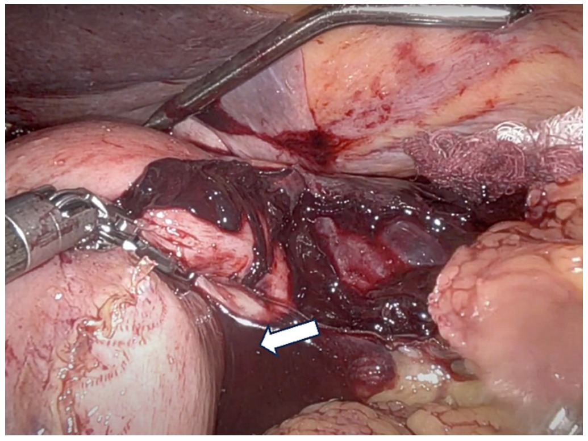
6 · FALHA, CIRURGIA E ASPLENIA
Esplenectomia quando o salvamento não cabe ou falhou
Não respondedor; peritonite, víscera oca, evisceração, empalamento
Já na laparotomia, com sangramento esplênico relevante
Falha do NOM ou da SAE
TCE grave sem resgate rápido (1C)
MENSAGEM
Visão robótica, decúbito lateral direito: baço afastado para cima, estômago à esquerda da imagem; seta original: sangramento do hilo apesar de SAE prévia. CC BY-NC-ND: figura inteira, sem marcações.
Adulto operado: preservação parcial não é sugerida (2B).
Fontes: [3,4] · Figura: Rollins 2025 · Fig. 5 · CC BY-NC-ND · PMC12167020
sumário
25
Notes:
Quando a esplenectomia ganha do salvamento. A figura é uma visão robótica, decúbito lateral direito, baço afastado para cima, estômago à esquerda da imagem, e a seta mostra sangue saindo do hilo apesar de uma embolização prévia; a licença não permite marcar nada por cima. [clique 1] Tira o baço o não respondedor e quem tem peritonite, víscera oca, evisceração ou empalamento [4], [clique 2] quem já está na laparotomia sangrando do baço [3], [clique 3] a falha do NOM [4] [clique 4] e o TCE grave sem resgate [4]. [clique 5] No adulto, a preservação parcial não é sugerida [4]. A técnica fica para o Dr. Renan comentar, a confirmar com o orientador. [~18:03]

Slide 26
6 · FALHA, CIRURGIA E ASPLENIA
O preço da asplenia: a OPSI é rara, mata muito, e a vacina começa no 14º dia
Vacina | Esquema na asplenia (CDC)
Pneumococo | PCV20 ou PCV21 (ou PCV15 → PPSV23 em ≥ 8 sem)
MenACWY | 2 doses (≥ 8 sem); reforço a cada 5 anos
MenB | 3 doses (0, 1–2, 6 meses) e reforços
Hib | 1 dose, se nunca vacinado
Influenza | anual
0,5–2%
30–70%
incidência de OPSI
mortalidade da OPSI
> 50×
3,2%
risco sem função esplênica
infecção em 19.680 casos; óbito 1,4%
MENSAGEM
Vacinar a partir do 14º dia, ou antes da alta se houver risco de perder. Após SAE: só se perda ≥ 50% ou AAST V.
Fontes: [3–5,25,30] (calendário do CDC conferido em 09/11/2026)
sumário
26
Notes:
E o preço de tirar o baço. [clique 1] A sepse fulminante pós-esplenectomia é rara, de 0,5 a 2%, só que mata de 30 a 70%, a maioria nas primeiras 24 horas [4]. [clique 2] Sem baço, o risco é mais de 50 vezes maior [3], e em 19.680 esplenectomizados a infecção foi de 3,2% e o óbito de 1,4% [25]. [clique 3] Por isso a vacina, no esquema do CDC: pneumococo, meningococo ACWY e B, Hib e influenza [4,30]. [clique 4] A partir do 14º dia, ou antes da alta se houver risco de perder [4]. Depois de embolização, só se perder metade do baço ou no grau V [5]. [~18:49]

Slide 27
7 · SÍNTESE E FORJA · PERGUNTA 1
Pergunta 1: embolizar lesão vascular e grau IV–V; observar o I–III limpo
SAE já: blush em qualquer grau (2B); PSA ou FAV; AAST IV–V mesmo sem blush (1B)
Também: queda de Hb ou transfusão contínua, excluída outra fonte (1C); prazo ≤ 60 min
AAST IV–V: a falha cai de 43,7–83,1% para 17,3–25% com SAE
Observar: AAST I–III sem lesão vascular e sem fatores de risco
Observar exige unidade monitorizada, Hb de 8/8 h e imagem em 48–72 h
MENSAGEM
Veredito: no estável, embolizar a lesão vascular e o grau IV–V; observar o I–III limpo, com vigilância armada.
Fontes: [4,5,14,21,24]
sumário
27
Notes:
Respondendo a primeira. [clique 1] Embolização já no estável com blush, em qualquer grau, com pseudoaneurisma ou fístula, e no grau IV e V mesmo sem blush [4], [clique 2] e também quando a hemoglobina cai sem outra fonte, em até 60 minutos [4,24]. [clique 3] No IV e V, a falha cai de 43,7 a 83,1% para 17,3 a 25% [4,21]. [clique 4] A observação é aceitável do I ao III sem lesão vascular e sem fatores de risco, porque ali a embolização de rotina só acrescenta morbidade [14], [clique 5] desde que com unidade monitorizada, hemoglobina e imagem de controle [5]. [clique 6] Esse é o veredito. [~19:32]

Slide 28
7 · SÍNTESE E FORJA · PERGUNTA 2
Pergunta 2: a falha é fisiologia e transfusão, não grau ou idade isolados
Converter: instável apesar da reanimação; transitório; déficit de base > 5; choque > 1
Transfusão ≥ 4–6 CH em 24 h; peritonite ou víscera oca
Hb caindo, mas estável: SAE se disponível (1C); senão, sala
Hipotensão inicial que estabiliza: NOM não foi pior (HR 0,52–1,08), sem dado de resposta
Idoso: vigiar mais, não contraindicar; a falha mata mais (OR 2,65)
MENSAGEM
Veredito: grau, idade e hipotensão inicial aumentam a vigilância; quem converte é a instabilidade e a transfusão.
Fontes: [1,2,4,5,9,24]
sumário
28
Notes:
A segunda. [clique 1] Converte quem fica instável apesar da reanimação, o transitório, o déficit de base acima de 5 e o índice de choque acima de 1 [4], [clique 2] quem passa de 4 a 6 concentrados em 24 horas e quem tem peritonite [4,24]. [clique 3] Hemoglobina caindo com o paciente estável é embolização, se houver [4,5]. [clique 4] A hipotensão inicial que estabiliza não piorou o NOM nas coortes de Huang, só que sem saber quem respondeu [1,2]. [clique 5] E no idoso a falha mata mais, então se vigia mais, mas não se contraindica [9]. [clique 6] Esse é o veredito. [~20:13]

Slide 29
7 · SÍNTESE E FORJA · PERGUNTA 3
Pergunta 3: proximal como padrão; distal para o foco único
Sem ECR; ressangramento e esplenectomia por infarto ou infecção equivalentes
Distal: mais complicações menores (15,9–25,2% × 2,8–11,6%) e maiores (24% × 6%)
Proximal: lesões múltiplas ou grave, além da pancreática dorsal (1C)
Distal: foco único periférico; poupa tecido e mantém acesso para reintervenção
Combinada: abscesso 25% × 0%; molas, não agente temporário (1C)
MENSAGEM
Veredito: proximal para lesão múltipla ou grave; distal para o foco único; a combinada fica para o foco que persiste.
Fontes: [4,11,12,21,22]
sumário
29
Notes:
A terceira. [clique 1] Não há ensaio randomizado, e o ressangramento e a esplenectomia por infarto ou infecção foram equivalentes [4,11]. [clique 2] Só que a distal complica mais, tanto as menores quanto as maiores [4,11,12]. [clique 3] Então a proximal fica para lesões múltiplas ou graves, sempre depois da pancreática dorsal [4,21], [clique 4] e a distal para o foco único periférico, que preserva tecido e deixa o caminho aberto para uma nova embolização [21]. [clique 5] A combinada teve abscesso em 25% [22], e a WSES prefere molas a agentes temporários [4]. [clique 6] Esse é o veredito. [~20:52]

Slide 30
7 · SÍNTESE E FORJA · PERGUNTA 4
Pergunta 4: esplenectomia quando salvar é inseguro; a asplenia se previne
Não respondedor ou transitório sem SAE imediata; peritonite ou víscera oca
Já na laparotomia com sangramento esplênico; falha do NOM
TCE grave sem resgate rápido (1C); centro sem UTI, SAE ou sala 24 h
OPSI 0,5–2% com mortalidade 30–70%; infecção 32% na esplenectomia × 4,2% na SAE
Vacinar a partir do 14º dia ou antes da alta; antibiótico de reserva
MENSAGEM
Veredito: o risco tardio da asplenia não justifica arriscar o instável; salva-se o baço quando a fisiologia permite.
Fontes: [2–4,25,30]
sumário
30
Notes:
E a quarta. [clique 1] A esplenectomia é preferível no não respondedor, no transitório sem embolização imediata e na peritonite [3,4], [clique 2] em quem já está na laparotomia sangrando e na falha do NOM [3,4], [clique 3] e no TCE grave sem resgate, ou em centro sem estrutura [4]. [clique 4] O custo é a asplenia, rara e grave [4,25], [clique 5] que se previne com vacina e antibiótico de reserva [4,30]. [clique 6] E a nossa paciente teve alta no sétimo dia com o baço e sem vacina de rotina [5]; se tivesse TCE grave num hospital sem radiologia, seria esplenectomia [4]. [~21:33]

Slide 31
7 · SÍNTESE E FORJA · QUESTÃO 1
Questão 1
Homem de 42 anos, queda de 4 m. PA 118/76 mmHg e FC 92 bpm desde a chegada, sem transfusão. TC: laceração esplênica de 3,5 cm de profundidade, sem extravasamento de contraste nem pseudoaneurisma; hemoperitônio pequeno. Sem outras lesões nem comorbidades. Conduta mais adequada:
A
Angioembolização proximal profilática
B
Laparotomia com esplenorrafia
C
Angioembolização distal seletiva
D
Alta com retorno ambulatorial em 24 h
E
Observação em unidade monitorizada, Hb seriada e CEUS ou TC em 48–72 h
Questão construída a partir de [4,5,7,16]
sumário
31
Notes:
Agora vocês. Homem de 42 anos, queda de 4 metros, estável desde a chegada e sem transfusão. A TC mostra uma laceração de 3,5 centímetros, e o dado que decide: sem extravasamento e sem pseudoaneurisma, com hemoperitônio pequeno e nenhuma outra lesão. Qual a conduta mais adequada? Uns segundos para cada um escolher a sua letra, pensando primeiro em qual é o grau. [~22:16]

Slide 32
7 · SÍNTESE E FORJA · RESPOSTA 1
Resposta 1: alternativa E
E) Observação em unidade monitorizada, Hb seriada e CEUS ou TC em 48–72 h
Alternativa | Por que não
A | Seria a resposta no grau III com fatores de risco (> 55 anos, ISS alto, anticoagulante)
B | Estável sem peritonite não tem indicação de laparotomia; preservação parcial não é sugerida
C | Distal é para lesão vascular focal (blush ou PSA)
D | AAST III pede 1–3 dias monitorizado e observação de 10–14 dias
Fontes: [4–7,16]
sumário
32
Notes:
A resposta é a E. [clique 1] Laceração acima de 3 centímetros sem lesão vascular é grau III sem blush [7], e no paciente sem fatores de risco a conduta é observar em unidade monitorizada, com hemoglobina seriada e imagem em 48 a 72 horas [5]. A A seria a resposta se ele tivesse mais de 55 anos ou anticoagulante [4,5]; a B não tem indicação, porque ele está estável [4,6]; a C é para lesão vascular focal; e a D ignora a internação e a observação de 10 a 14 dias [5,16]. [~22:56]

Slide 33
7 · SÍNTESE E FORJA · QUESTÃO 2
Questão 2
Mulher de 29 anos, colisão automobilística. PA 80/50 mmHg; após 2 CH, PA 110/70 mmHg por 10 min, que volta a 78/40 mmHg. E-FAST: líquido no espaço esplenorrenal. A radiologia intervencionista estará disponível em 2 h. Conduta:
A
TC multifásica de abdome para graduar a lesão
B
Laparotomia exploradora imediata
C
Angioembolização da artéria esplênica assim que a equipe chegar
D
Observação com transfusão maciça até a estabilização
E
Lavado peritoneal diagnóstico para confirmar o sangramento
Questão construída a partir de [2–4]
sumário
33
Notes:
A segunda. Mulher de 29 anos, colisão de carro, chega com 80 por 50, sobe para 110 por 70 com dois concentrados e, o dado-pivô, volta a 78 por 40. O E-FAST tem líquido no espaço esplenorrenal e a radiologia intervencionista só chega em duas horas. Qual a conduta? Lembrem do caminho errado que a gente acabou de ver. [~23:37]

Slide 34
7 · SÍNTESE E FORJA · RESPOSTA 2
Resposta 2: alternativa B
B) Laparotomia exploradora imediata
Alternativa | Por que não
A | TC só no estável ou no respondedor sustentado
C | SAE como ponte exige paciente que estabiliza e radiologia imediata
D | Transfusão sem controle da fonte não trata o choque hemorrágico
E | O E-FAST já substituiu o lavado, e já é positivo
Fontes: [2–4]
sumário
34
Notes:
A resposta é a B, laparotomia imediata. [clique 1] Quem melhora e volta a cair é respondedor transitório, e a WSES trata como instável [4]. A TC é só para o estável ou o respondedor sustentado [3,4]; a embolização como ponte exige que o paciente estabilize e que a radiologia esteja ali na hora [2]; transfundir sem controlar a fonte não resolve [3,4]; e o E-FAST já substituiu o lavado e já veio positivo [4]. [~24:09]

Slide 35
7 · SÍNTESE E FORJA · QUESTÃO 3
Questão 3
Homem de 51 anos, estável, AAST IV por blush intraparenquimatoso. Na angiografia, três focos de extravasamento em ramos diferentes do baço; a pancreática dorsal nasce do terço proximal da esplênica. Melhor estratégia:
A
Embolização distal seletiva de cada foco com Gelfoam
B
Embolização proximal com molas na origem da artéria esplênica
C
Embolização combinada distal e proximal, de rotina
D
Embolização proximal com molas na artéria esplênica, distal à pancreática dorsal
E
Encerrar sem embolizar e repetir a TC em 48 h
Questão construída a partir de [4,21,22]
sumário
35
Notes:
A terceira é técnica. Homem de 51 anos, estável, grau IV por blush, e na angiografia aparecem três focos de extravasamento em ramos diferentes do baço, com a pancreática dorsal saindo do terço proximal da esplênica. Qual a melhor estratégia? Pensem no esquema da estrela que a gente viu lá no começo. [~24:47]

Slide 36
7 · SÍNTESE E FORJA · RESPOSTA 3
Resposta 3: alternativa D
D) Embolização proximal com molas na artéria esplênica, distal à pancreática dorsal
Alternativa | Por que não
A | Distal é para foco único; Gelfoam é inferior às molas (1C)
B | Mola antes da pancreática dorsal: risco de pancreatite e necrose pancreática
C | Combinada de rotina: abscesso em 25% × 0%
E | Angiografia sem embolização dobra o risco de ressangramento
Fontes: [4,21,22]
sumário
36
Notes:
A resposta é a D. [clique 1] Três focos em ramos diferentes são lesões múltiplas, e aí a WSES manda proximal, com molas, depois da pancreática dorsal [4]. A distal com Gelfoam é para foco único, e o agente temporário é inferior às molas [4,21]; a mola na origem arrisca pancreatite e necrose pancreática [21]; a combinada de rotina teve 25% de abscesso [22]; e sair sem embolizar dobra o ressangramento [4]. [~25:18]

Slide 37
7 · SÍNTESE E FORJA · QUESTÃO 4
Questão 4
Homem de 23 anos submetido a esplenectomia de urgência por trauma. Alta prevista para o 5º dia pós-operatório; mora em zona rural, a 400 km do hospital, e dificilmente voltará. Em relação à vacinação:
A
Aplicar antes da alta (pneumococo, Hib, meningococo ACWY e B), embora o ideal fosse ≥ 14 dias
B
Contraindicada, porque o paciente está em pós-operatório recente
C
Aplicar no 30º dia, quando a resposta imune é máxima
D
Desnecessária, pois o risco de OPSI no adulto é desprezível
E
Substituir a vacinação por antibiótico profilático vitalício
Questão construída a partir de [3,4,30]
sumário
37
Notes:
E a última. Homem de 23 anos, esplenectomia de urgência por trauma, alta prevista para o quinto dia. Ele mora em zona rural, a 400 quilômetros do hospital, e o dado-pivô é esse: dificilmente voltará. O que vocês fazem com a vacinação? Uns segundos para cada um decidir, lembrando do prazo de 14 dias que a gente viu. [~25:59]

Slide 38
7 · SÍNTESE E FORJA · RESPOSTA 4
Resposta 4: alternativa A
A) Aplicar antes da alta (pneumococo, Hib, meningococo ACWY e B), embora o ideal fosse ≥ 14 dias
Alternativa | Por que não
B | Não há contraindicação; antes de 14 dias a resposta é só subótima
C | O ideal é a partir do 14º dia, quanto antes melhor; aqui o risco é perder a vacina
D | OPSI de 0,5–2% com mortalidade de 30–70%; risco > 50 vezes maior
E | Profilaxia vitalícia de rotina não tem evidência; o antibiótico é de reserva
Fontes: [3,4,30]
sumário
38
Notes:
A resposta é a A. [clique 1] O ideal seria a partir do 14º dia, porque antes a resposta de anticorpos é subótima, só que, se a alta vem antes e ele pode perder a vacina, a WSES manda vacinar antes da alta [4]. Não há contraindicação; esperar o 30º dia aqui é perder a vacina; a OPSI não é desprezível, com mortalidade de 30 a 70% [4]; e o antibiótico vitalício de rotina não tem evidência [3]. [~26:33]

Slide 39
7 · SÍNTESE E FORJA
Tabela-mãe: do gatilho à conduta
PA 70/40 após 2 CH, E-FAST positivo
Laparotomia; não ir à TC
Melhora e volta a cair (transitório)
Instável: sala; SAE só com IR imediata
Estável, AAST I–II sem lesão vascular
Observar; Hb 12–24 h; mobilizar em 24 h
AAST III sem blush, sem fatores de risco
Observar monitorizado; imagem em 48–72 h
Blush em qualquer grau, estável
SAE em até 60 min
AAST IV–V sem blush
Angiografia ± SAE (1B)
AAST III sem blush, > 55 anos ou anticoagulado
Limiar baixo para SAE proximal
Blush para o peritônio, IR demorada
Laparotomia
Várias lesões vasculares no baço
Proximal, além da pancreática dorsal
Blush na TC, angiografia negativa
Considerar proximal empírica
Gás no infarto pós-SAE, sem coleção
Quase sempre estéril; abscesso: ATB + drenagem
Esplenectomia, alta antes do 14º dia
Vacinar antes da alta
■ conduta definida ■ individualizar ■ alerta ■ perigo
Fontes: [3–6,13,21,24]
sumário
39
Notes:
Essa é a tabela-mãe, para levar para casa: gatilho e conduta, com a cor da classe na borda, verde é conduta definida, ameixa é individualizar, âmbar é alerta e vinho é perigo. [clique 1] A primeira linha é a fisiologia e o baixo grau, [clique 2] a segunda é a lesão vascular e o alto grau, [clique 3] e a terceira é a técnica, a complicação e a vacina [3–5,13,21,24]. [~27:01]

Slide 40
7 · SÍNTESE E FORJA
Cinco mensagens para levar
1
A fisiologia decide antes da TC: instável ou transitório vai para a sala
2
Estável: NOM em qualquer grau, onde houver UTI, SAE e sala
3
Blush, PSA, FAV ou AAST IV–V: angiografia e embolização
4
Lesões múltiplas ou graves: proximal, depois da pancreática dorsal
5
Esplenectomia quando salvar é inseguro; e sempre vacinar
Mensagem Caso didático: alta no 7º dia, com o baço e sem vacina de rotina.
Fontes: [3–5]
sumário
40
Notes:
Para fechar, cinco mensagens. [clique 1] A fisiologia decide antes da tomografia: instável ou transitório vai para a sala. [clique 2] No estável, o manejo não operatório vale para qualquer grau, desde que o hospital tenha como resgatar. [clique 3] Blush, pseudoaneurisma, fístula ou grau IV e V pedem angiografia. [clique 4] Lesões múltiplas ou graves pedem proximal, depois da pancreática dorsal. [clique 5] E a esplenectomia entra quando salvar é inseguro, sempre com vacina. [clique 6] A nossa paciente saiu no sétimo dia com o baço. Obrigada, e fico à disposição para as perguntas. [~27:38]

Slide 41
7 · SÍNTESE E FORJA
Referências
1. Huang W, et al. Outcomes of Isolated Severe Blunt Splenic Injury. JAMA Netw Open. 2025;8(9):e2533266. PMID 40986302.
2. Huang W, et al. Severe Splenic Injuries in Patients With Multiple Trauma. JAMA Surg. 2026;161(4):413-423. PMID 41739451.
3. Wiik Larsen J, et al. Splenic injury from blunt trauma. Br J Surg. 2023;110(9):1035-1038. PMID 36916679.
4. Coccolini F, et al. Splenic trauma: WSES classification and guidelines for adult and pediatric patients. World J Emerg Surg. 2017;12:40. PMID 28828034.
5. Podda M, et al. Follow-up strategies for patients with splenic trauma managed non-operatively: the 2022 World Society of Emergency Surgery consensus document. World J Emerg Surg. 2022;17(1):52. PMID 36224617.
6. Stassen NA, et al. Selective nonoperative management of blunt splenic injury: an Eastern Association for the Surgery of Trauma practice management guideline. J Trauma Acute Care Surg. 2012;73(5 Suppl 4):S294-300. PMID 23114484.
7. Kozar RA, et al. Organ injury scaling 2018 update: Spleen, liver, and kidney. J Trauma Acute Care Surg. 2018;85(6):1119-1122. PMID 30462622.
8. Peitzman AB, et al. Blunt splenic injury in adults: Multi-institutional Study of the Eastern Association for the Surgery of Trauma. J Trauma. 2000;49(2):177-87. PMID 10963527.
9. Bhangu A, et al. Meta-analysis of predictive factors and outcomes for failure of non-operative management of blunt splenic trauma. Injury. 2012;43(9):1337-46. PMID 21999935.
10. Olthof DC, et al. Prognostic factors for failure of nonoperative management in adults with blunt splenic injury: a systematic review. J Trauma Acute Care Surg. 2013;74(2):546-57. PMID 23354249.
11. Schnüriger B, et al. Outcomes of proximal versus distal splenic artery embolization after trauma: a systematic review and meta-analysis. J Trauma. 2011;70(1):252-60. PMID 21217497.
12. Ekeh AP, et al. Complications arising from splenic artery embolization: a review of an 11-year experience. Am J Surg. 2013;205(3):250-4. PMID 23375704.
13. Haan JM, et al. Nonoperative management of blunt splenic injury: a 5-year experience. J Trauma. 2005;58(3):492-8. PMID 15761342.
14. Crichton JCI, et al. The role of splenic angioembolization as an adjunct to nonoperative management of blunt splenic injuries: A systematic review and meta-analysis. J Trauma Acute Care Surg. 2017;83(5):934-943. PMID 29068875.
15. Arvieux C, et al. Effect of Prophylactic Embolization on Patients With Blunt Trauma at High Risk of Splenectomy: A Randomized Clinical Trial. JAMA Surg. 2020;155(12):1102-1111. PMID 32936242.
16. Zarzaur BL, et al. The splenic injury outcomes trial: An American Association for the Surgery of Trauma multi-institutional study. J Trauma Acute Care Surg. 2015;79(3):335-42. PMID 26307863.
17. Zarzaur BL, et al. Natural history of splenic vascular abnormalities after blunt injury: A Western Trauma Association multicenter trial. J Trauma Acute Care Surg. 2017;83(6):999-1005. PMID 28570347.
18. Uyeda JW, et al. Active hemorrhage and vascular injuries in splenic trauma: utility of the arterial phase in multidetector CT. Radiology. 2014;270(1):99-106. PMID 24056401.
19. Marmery H, et al. Optimization of selection for nonoperative management of blunt splenic injury: comparison of MDCT grading systems. AJR Am J Roentgenol. 2007;189(6):1421-7. PMID 18029880.
20. Olthof DC, et al. Reliability of injury grading systems for patients with blunt splenic trauma. Injury. 2014;45(1):146-50. PMID 23000055.
21. Cretcher M, et al. Splenic trauma: endovascular treatment approach. Ann Transl Med. 2021;9(14):1194. PMID 34430635.
22. Gill K, et al. Splenic artery embolization in the treatment of blunt splenic injury: single level 1 trauma center experience. Diagn Interv Radiol. 2025;31(4):359-365 (publicação online 2024). PMID 38988193.
23. Olthof DC, et al. Antibody response to a T-cell-independent antigen is preserved after splenic artery embolization for trauma. Clin Vaccine Immunol. 2014;21(11):1500-4. PMID 25185578.
24. Olthof DC, et al. Consensus strategies for the nonoperative management of patients with blunt splenic injury: a Delphi study. J Trauma Acute Care Surg. 2013;74(6):1567-74. PMID 23694889.
25. Bisharat N, et al. Risk of infection and death among post-splenectomy patients. J Infect. 2001;43(3):182-6. PMID 11798256.
26. Di Sabatino A, et al. Post-splenectomy and hyposplenic states. Lancet. 2011;378(9785):86-97. PMID 21474172.
27. Galvagno SM Jr, et al. Advanced Trauma Life Support® Update 2019: Management and Applications for Adults and Special Populations. Anesthesiol Clin. 2019;37(1):13-32. PMID 30711226.
28. Ramasamy A. Advanced trauma life support 2025: A brief review of updates. Injury. 2026;57(4):113079. PMID 41671886.
29. American College of Surgeons Trauma Quality Improvement Program. ACS TQIP Best Practices Guidelines in Imaging. Chicago: ACS; 2018 Oct. Disponível em: https://ww2.facs.org/media/oxdjw5zj/imaging_guidelines.pdf
30. Centers for Disease Control and Prevention. Adult Immunization Schedule Notes — anatomical or functional asplenia. Atlanta: CDC; acesso em 09/11/2026. Disponível em: https://www.cdc.gov/vaccines/hcp/imz-schedules/adult-notes.html
31. Immunize.org. Ask the Experts: bacterial vaccines for people with asplenia — timing relative to splenectomy. Revisado em 18/01/2026. Disponível em: https://immunize.org/ask-experts/
32. Olthof DC, et al. Evidence-Based Management and Controversies in Blunt Splenic Trauma. Curr Trauma Rep. 2017;3(1):32-37. PMID 28303214.
33. Lei V. New ATLS update: what you need to know. JournalFeed — Article a Day; 2026. Disponível em: https://journalfeed.org/article-a-day/2026/new-atls-update-what-you-need-to-know/
Referências da programação conferidas (corretas). Corrigido dos artigos: Huang 2026 (falha 936/7.003); Huang 2025 (β do hipotenso); WSES (déficit de base)
sumário
41
Notes:
Essas são as 33 referências citadas, em Vancouver, com PMID ou DOI. As três da programação foram conferidas no PubMed e estão corretas. Três correções de números dos próprios artigos: em Huang 2026, a falha da observação é 936 de 7.003, e não 254; em Huang 2025, no hipotenso, só a embolização encurtou a internação; e na WSES o sinal do excesso de base saiu trocado, o certo é déficit de base acima de 5. [~28:11]

Slide 42
7 · SÍNTESE E FORJA
Fontes das figuras e dos prints
1. Covantsev S, Alieva F, Mulaeva K et al. Morphological Evaluation of the Splenic Artery, Its Anatomical Variations and Irrigation Territory. Life. 2023. Figure 4. CC BY. PMC9861032. doi:10.3390/life13010195
2. Gill K, Aleman S, Fairchild AH et al. Splenic artery embolization in the treatment of blunt splenic injury: single level 1 trauma center experience. Diagnostic and Interventional Radiology. 2025. Figure 2. CC BY-NC. PMC12239535. doi:10.4274/dir.2024.242789
3. Sammoud S, Ghelfi J, Barbois S et al. Preventive Proximal Splenic Artery Embolization for High-Grade AAST-OIS Adult Spleen Trauma without Vascular Anomaly on the Initial CT Scan: Technical Aspect, Safety, and Efficacy—An Ancillary Study. Journal of Personalized Medicine. 2023. Figure 1. CC BY. PMC10304633. doi:10.3390/jpm13060889
4. Bella FM, Bonfichi A, Esposito C et al. Extended Focused Assessment with Sonography for Trauma in the Emergency Department: A Comprehensive Review. Journal of Clinical Medicine. 2025. Figure 2. CC BY. PMC12112529. doi:10.3390/jcm14103457
5. Romano F, Alessandrella M, Lucci R et al. Beyond trauma: a case-based imaging review of spontaneous splenic rupture. Frontiers in Radiology. 2026. Figure 1. CC BY. PMC12833092. doi:10.3389/fradi.2025.1715806
6. Yu HH, Won YD, Lee SL et al. Multidetector CT Findings of Solid Organ Injury Based on 2018 Updated American Association for the Surgery of Trauma Organ Injury Scaling System. Journal of the Korean Society of Radiology Fig. 2. CC BY-NC. PMC9431845. doi:10.3348/jksr.2020.0033
7. Nguyen VT, Pham HD, Phan Nguyen Thanh V et al. Splenic Artery Embolization in Conservative Management of Blunt Splenic Injury Graded by 2018 AAST-OIS: Results from a Hospital in Vietnam. International Journal of General Medicine. 2023. Figure 1. CC BY-NC. PMC10178903. doi:10.2147/IJGM.S409267
8. Coccolini F, Montori G, Catena F et al. Splenic trauma: WSES classification and guidelines for adult and pediatric patients. World Journal of Emergency Surgery : WJES. 2017. Fig. 2. CC BY. PMC5562999. doi:10.1186/s13017-017-0151-4
9. Koide Y, Okada T, Yamaguchi M et al. The Management of Splenic Injuries. Interventional Radiology. 2023 Figure 2. CC BY-NC. PMC11570251. doi:10.22575/interventionalradiology.2022-0003
10. Lin BC, Wu CH, Wong YC et al. Comparison of outcomes of proximal versus distal and combined splenic artery embolization in the management of blunt splenic injury: a report of 202 cases from a single trauma center. Surgical Endoscopy. 2023. Fig. 2. CC BY. PMC10234934. doi:10.1007/s00464-023-09960-5
11. Lin BC, Wu CH, Wong YC et al. Comparison of outcomes of proximal versus distal and combined splenic artery embolization in the management of blunt splenic injury: a report of 202 cases from a single trauma center. Surgical Endoscopy. 2023. Fig. 3. CC BY. PMC10234934. doi:10.1007/s00464-023-09960-5
12. Rollins Z, Tsering D, Mark A et al. Robotic assisted splenectomy after failure of splenic angioembolization in blunt abdominal trauma. Trauma Case Reports. 2025. Fig. 5. CC BY-NC-ND. PMC12167020. doi:10.1016/j.tcr.2025.101193
13. Prints de citação: páginas oficiais no PMC (texto original, marca-texto amarelo) de Huang 2025 (PMC12457976), Huang 2026 (PMC12936967) e Wiik Larsen 2023 (PMC10416674); CC BY 4.0.
Figuras de PMC Open Access; recortes, rótulos e destaques sobrepostos pela autora, sem alterar as imagens; figura ND inteira, sem marcações
sumário
42
Notes:
E as fontes das figuras: todas são figuras originais de artigos de acesso aberto, com licença Creative Commons, e nenhuma imagem foi gerada. Algumas foram recortadas ou anotadas por cima com rótulos, sem alterar a imagem; a figura da esplenectomia robótica tem licença sem derivação e entrou inteira, sem nada por cima. Os prints de citação vieram da página oficial dos artigos no PMC, com o texto original e só o marca-texto. [~28:43]

